Slide 1


Ouvrir les données sur les produits alimentaires pour savoir vraiment ce que l'on mange
Stéphane Gigandet
Notes:
Nous cherchons maintenant à susciter de nouveaux usages, par exemple dans le domaine de la recherche (alimentation, santé). Et nous aimerions travailler avec d'autres organismes et entreprises qui détiennent des données (fabricants, distributeurs, organismes certificateurs, associations de consommateurs etc.) pour les ouvrir. Enfin nous cherchons des contributeurs et des ambassadeurs / évangélistes pour nous aider à développer les versions internationales du projet, dans les autres pays francophones et dans toutes les autres langues.

Slide 2
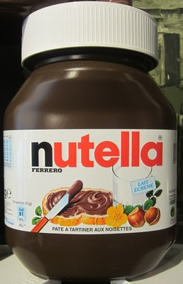
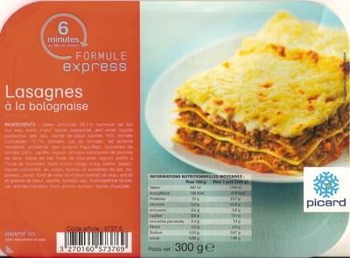
L'industrie alimentaire
est trop souvent
une boîte noire.
“huile végétale”
?
?
“viande de boeuf”
Notes:
C'est très difficile de savoir ce que l'on mange vraiment.
Comme on le voit aujourd'hui avec l'huile de palme ou les lasagnes au cheval, cette opacité est nuisible aussi bien à l'environnement, aux consommateurs, et finalement à l'industrie alimentaire elle même car plus personne ne lui fera confiance.

Slide 3


Et si on ouvrait les informations sur les produits alimentaires ?
et ?
Notes:
Il y a un an, on s'est dit que si les citoyens étaient capables de créer la plus grande encyclopédie et la plus grande carte du monde, ils pourraient tout aussi bien construire une base de données sur les produits alimentaires et apporter ainsi un peu plus de transparence.

Slide 4
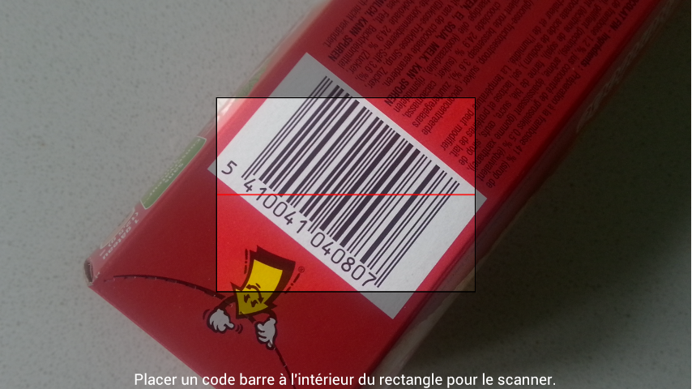
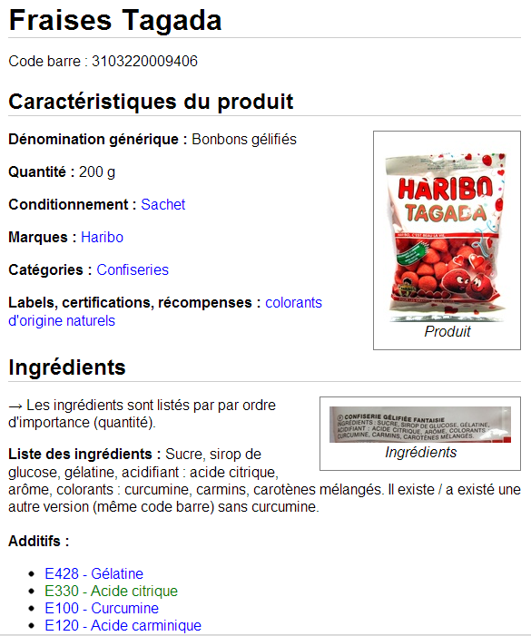


Une base de données ouverte et collaborative
Contributions via apps Android, iPhone et site Web
300 contributeurs
6000 produits
Données ouvertes : licence Open Database Licence (ODbL)
Notes:
Aujourd'hui grâce à plus de 300 personnes, cette base de données existe.
Avec son téléphone portable on peut scanner le code barre et envoyer des photos du produit pour référencer toutes les informations qui figurent sur l'emballage comme les labels, les ingrédients et la composition nutritionnelle.

Slide 5
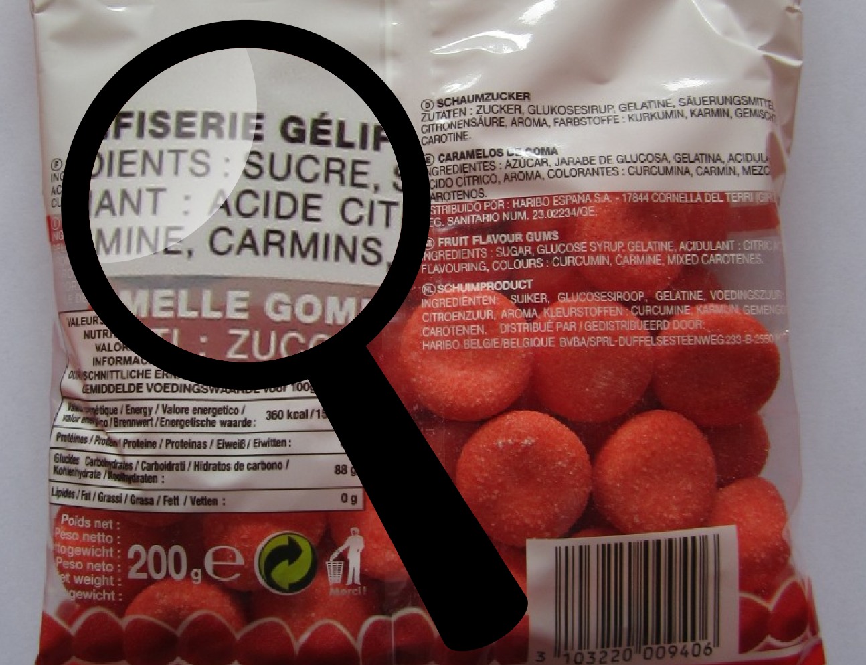
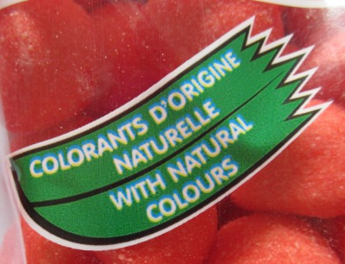
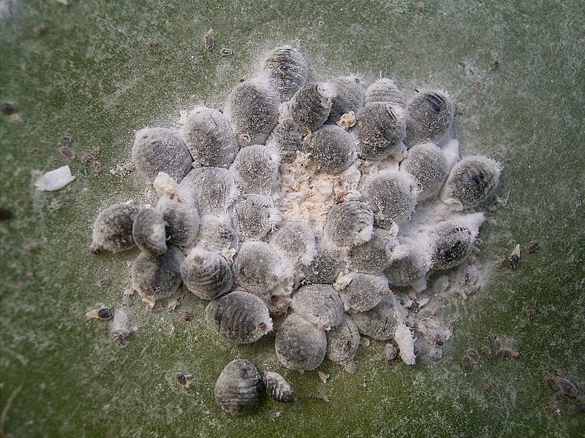
Décrypter les étiquettes
Carmin = E120 = Acide Carminique
Photo par Frank Vincentz, licence CC-BY-SA 3.0
Notes:
Cette base peut servir à décrypter les étiquettes : personne ne connait par coeur la signification de tous les codes comme E120. Open Food Facts peut vous dire qu'il s'agit d'acide carminique qui est extrait d'insectes, les cochenilles que l'on élève au Mexique. Ce sont ces cochenilles qui donnent la belle couleur rose du tarama, l'orange des knacki, et même parfois le rouge du saucisson !

Slide 6
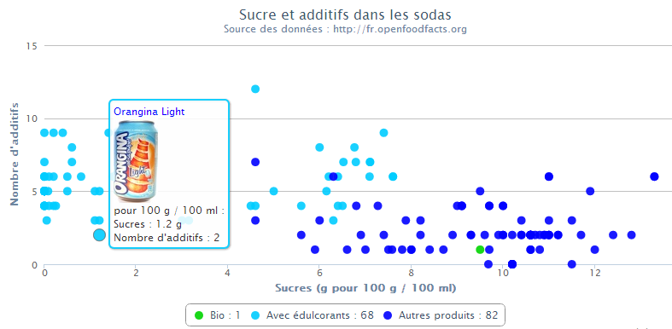
Comparer les produits
Plus de transparence pour :
Pouvoir mieux choisir
Inciter les industriels à proposer de meilleurs produits
Notes:
On peut aussi facilement comparer les produits. On peut créer un graphique comme celui là en 30 secondes, en disant que l'on veut voir tous les sodas avec le sucre sur un axe, et le nombre d'additifs sur l'autre.
Cela permet au consommateur de mieux choisir, et influencer les industriels pour qu'ils fassent mieux.

Slide 7

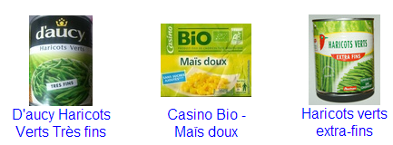
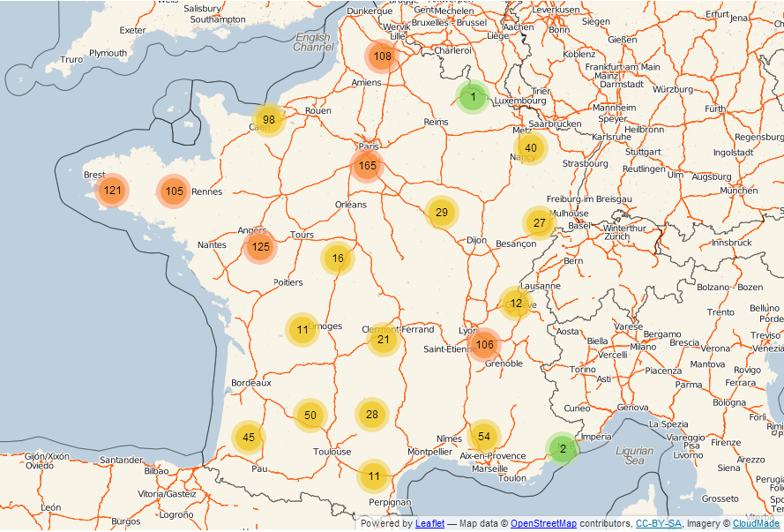
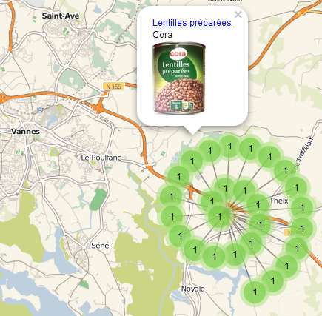
Les données d'Open Food Facts
+ la carte d'OpenStreetMap
http://cestfabriquepresdechezvous.info/
Notes:
On trouve souvent sur les produits un code qui identifie le lieu de fabrication ou de transformation. C'est grâce à ce code que l'on peut aussi proposer une carte qui montre où sont fabriqués les produits.
En croisant les données, on peut ainsi facilement voir que l'usine qui fabrique les haricots verts d'Aucy fabrique également les haricots d'Auchan, Cora ou Casino.

Slide 8

Rejoignez-nous !
http://fr.openfoodfacts.org
@OpenFoodFactsFr
contact@openfoodfacts.org
Notes:
Il y a beaucoup de façons d'aider le projet, en le faisant connaître, en ajoutant des produits ou en imaginant de nouvelles utilisations pour les données.
J'espère que vous nous rejoindrez !

